Slide 1

Computadora para perfil de ingeniero industrial
Integrantes:
Tupahuaccaillo Sandoval, Josué Martin U19213818
Oviedo Salinas, Diego Ignacio U20220054
Salhuana Avila, Jorge Carlos U18208256
Yauri Sotacuro, Sebastian Alexander U19214076
Sección: 12113
Profesor: Ivan Martinez

Slide 2
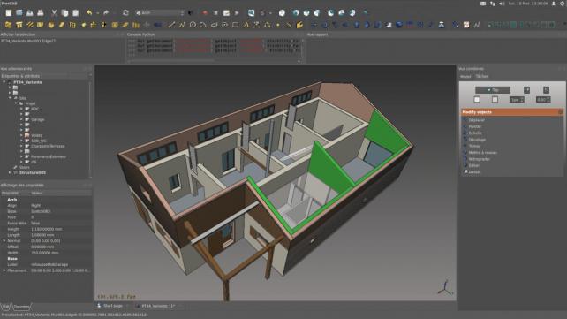
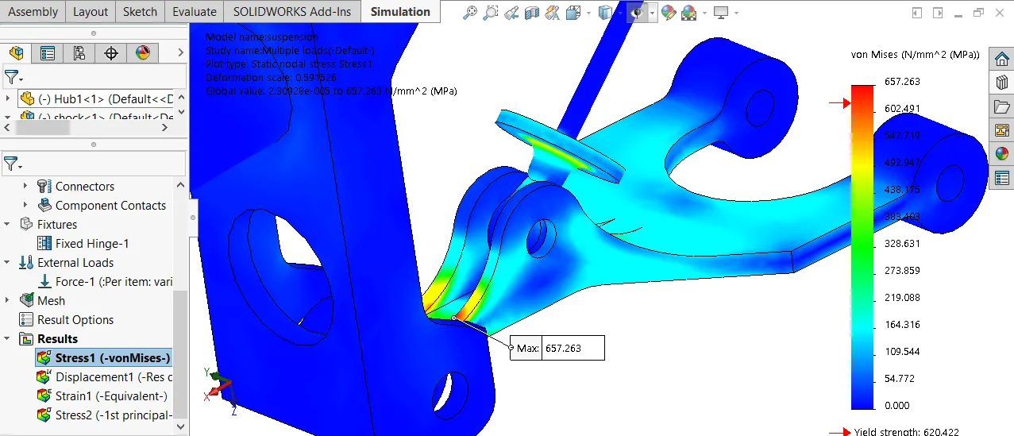
Programas que utiliza un Ingeniero Industrial
Autocad
Programa de Diseño y Cálculo
Solidworks
Sofware de diseño sencillo y potente para proyectos o ideas empresariales.

Slide 3
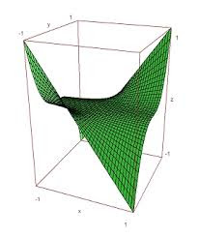

Euler Math Toolbox
Genera gráficos tridimensionales para demostrar los resultados del proceso matemático que se esté tratando.
Microsoft Project, Word y Powerpoint.
Software de gestión de proyectos (Project), documentos (Word) y diapositivas (Powerpoint).

Slide 4
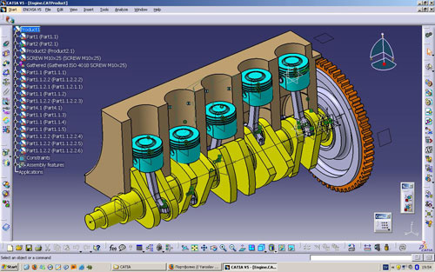
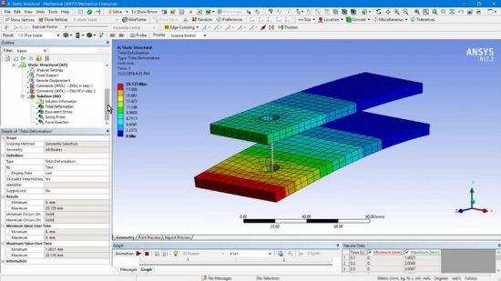
Catia
Permite diseñar todo tipo de estructuras y máquinas, facilitando su fabricación y producción. También se puede analizar el funcionamiento de las máquinas y dispositivos que diseñes.
ANSYS Workbench
Permite crear proyectos de análisis CAE (Costo Anual Equivalente) para diversas ramas de la ingeniería, calculando procesos numéricos, físicos y mecánicos. Se puede determinar esfuerzos térmicos, movimientos de partículas y fluidos.

Slide 5


Componentes:
1 PROCESADOR AMD RYZEN 7 3700X 3.6 GHZ -36.0MB /AM4
1 MB ASUS TUF GAMING B450-PLUS II /AM4
P.UNITARIO $319.99
P.UNITARIO $99.99

Slide 6


Componentes:
1 TARK VIDEO ASROCK RADEON RX 5600 XT 6GB GDDR6
1 HDD SEAGATE 2TB / 256MB //7200RPM
P.UNITARIO $599.00
P.UNITARIO $55.49

Slide 7
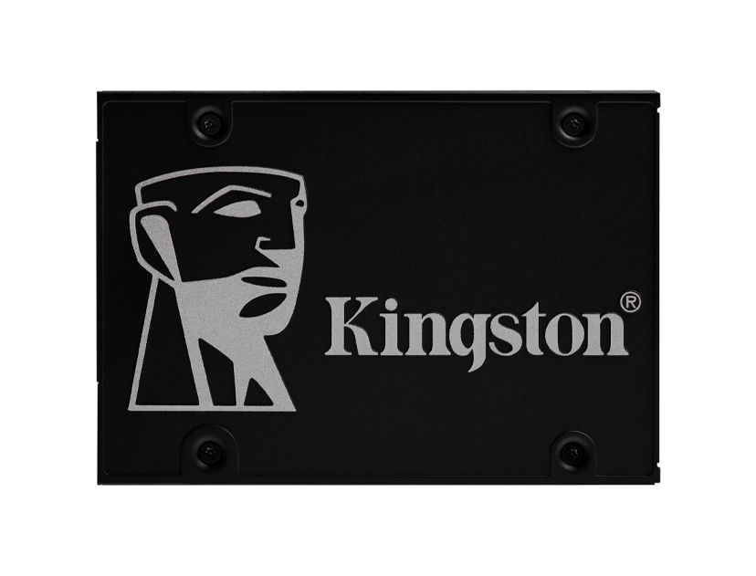
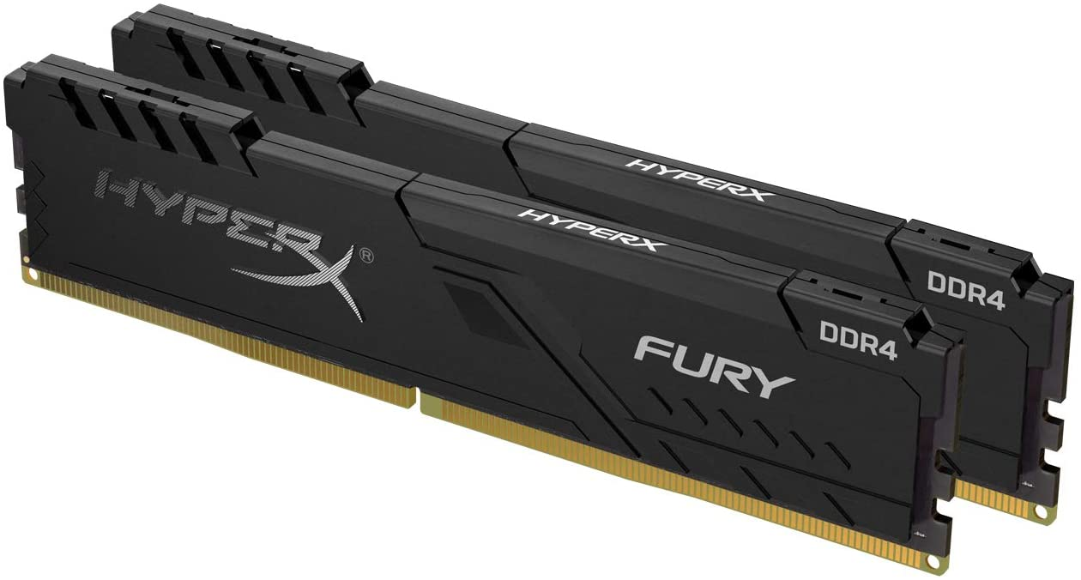
Componentes:
1 SSD SOLIDO KINGSTON 256GB BLISTER
2 MEM. RAM HYPERX FURY DDR4 8GB/3200Mhz
P.UNITARIO $53.00
P.UNITARIO $94.99

Slide 8
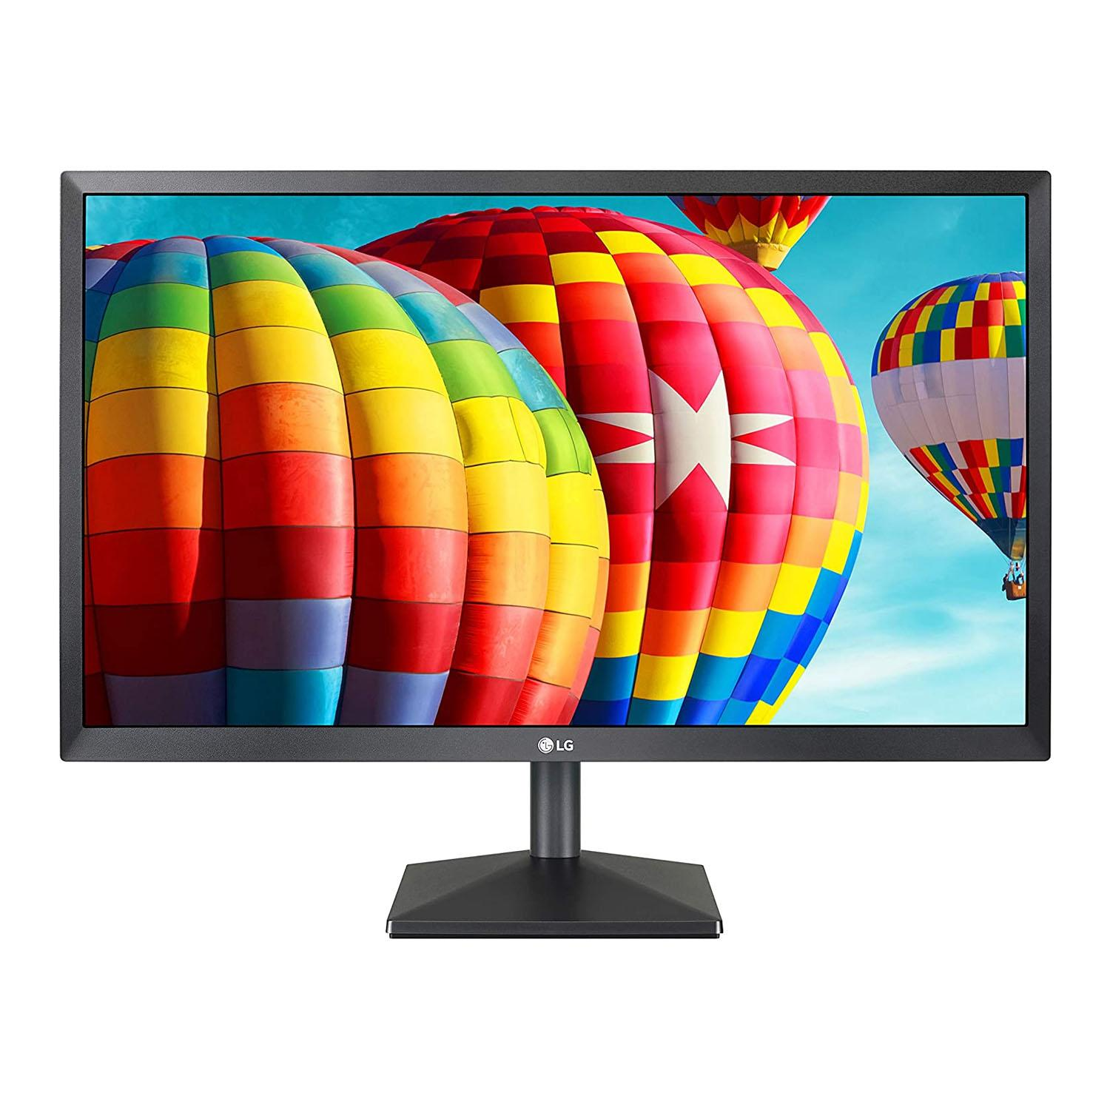

Componentes:
1 FUENTE EVGA 650 GQ 650W |GOLD
1 MONITOR LG LED 24” (24MK430H-B) IPS/VGA-HDMI
P.UNITARIO $79.99
P.UNITARIO $129.99

Slide 9
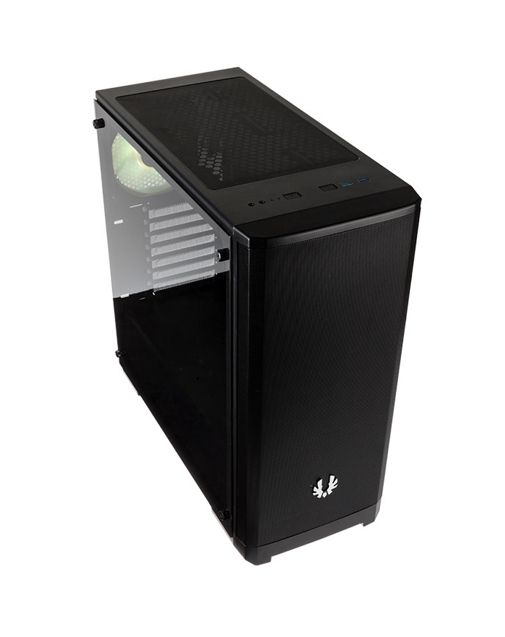

Case BITFENIX NOVA MESH TG-BLACK S/Fuente
KIT SUPER THERMALTAKE KNUCKER GAMING
P.UNITARIO $54.90
P.UNITARIO $52.00

Slide 10

Windows 10 Pro (OEM)
Costo Total
P.UNITARIO $14.00
Precio en dolares: $1553.34
Precio en soles:
S/. 5654.15

